Slide 1

JAVA编程规范
耿协锋 2019/12/06

Slide 2

C
目
录
ONTENTS
1
编程规约
2
异常处理
3
日志输出
4
MYSQL数据库
5
代码片段

Slide 3
编程规约-命名
1. 代码中的命名均不能以下划线或美元符号开始，也不能以下划线或美元符号结束。
反例：_name $Object name_ Object$
2. 代码中的命名严禁使用拼音与英文混合的方式，更不允许直接使用中文的方式。
正例：alibaba baidu youku iflytek 等国际通用的名称，可视同英文
反例：DaZhePromotion getPingfenByName() int 变量名 = 1
3. 类名需遵从UpperCamelCase风格命名，但以下情形例外：DO / BO / DTO / VO / AO
正例：MarcoPolo UserDO XmlService TcpUdpDeal TaPromotion
反例：macroPolo UserDo XMLService TCPUDPDeal TAPromotion
4. 方法名、参数名、成员变量、局部变量都统一遵从lowerCamelCase风格命名。
正例： localValue getHttpMessage() inputUserId
反例： LocalValue GetHttpMessage() inputuserid
Notes:
总结为四点

Slide 4
编程规约-命名
5. 包名统一使用小写，点分隔符之间有且仅有一个自然语义的英语单词。包名统一使用单数形式，但是类名如果有复数含义，类名可以使用复数形式。
正例： 应用工具类包名为com.iflytek.util、类名为MessageUtils
6. 枚举、常量命名全部大写，单词间用下划线隔开，力求语义表达完整清楚，不要嫌名字长。
正例：MAX_GOODS_STOCK_COUNT
反例：MAX_COUNT max_goods_stock_count maxGoodsStockCount
7. 中括号是数组类型的一部分，数组定义如下：
正例： String[] arr = new String[10];
反例： String arr[] = new String[10];
8. 如果模块、接口、类、方法使用了设计模式，在命名时体现出具体模式。
说明：将设计模式体现在名字中，有利于阅读者快速理解架构设计理念。
正例：public class OrderFactory; public interface ILoginProxy;
Notes:
总结为四点

Slide 5
编程规约-命名
9. 各层命名规约：
A) Service/DAO层方法命名规约
1） 获取单个对象的方法用get做前缀。
2） 获取多个对象的方法用list做前缀。
3） 获取统计值的方法用count做前缀。
4） 插入的方法用save/insert/add做前缀。
5） 删除的方法用remove/delete做前缀。
6） 修改的方法用update/modify做前缀。
B) 领域模型命名规约
1） 数据对象：xxxDO，xxx即为数据表名。
2） 数据传输对象：xxxDTO，xxx为业务领域相关的名称。
3） 展示对象：xxxVO，xxx一般为网页名称。
4） POJO是DO/DTO/BO/VO的统称，禁止命名成xxxPOJO。
Notes:
总结为四点

Slide 6
编程规约-格式
/** * 类建议超过500行就可以考虑拆分了；
* 一个类尽量处理某一类事情。 */ public class DemoApplication { /** * 方法建议超过50行就可以考虑进行拆分 * @param id * @param name */ public void method(String id, String name) { } } /** * 一个类建议控制在10个方法左右；
* 一个方法尽量处理一件事件，不能混在一起。 */
if (flag == 0) { //业务逻辑处理 } else { //业务逻辑处理 }
switch (flag){ case 0: //业务逻辑处理 break; case 1: //业务逻辑处理 break; ... default: //业务逻辑处理 }
for (int i=0;i<flag;i++){ //业务逻辑处理 }
do { //业务逻辑处理 } while (flag == 0);
Notes:
总结为四点

Slide 7
编程规约-注释
/** * @Description 操作返回的状态码常量 * @author xfgeng * @date 2017-7-6 15:25:03 */ @Service public class UserInfoServiceImpl implements UserInfoService { @Autowired private UserInfoDao userInfoDao; /** * 保存用户信息 * @param userInfo * @throws BusinessException * @return * @author xfgeng * @date 2017-7-6 15:25:03 */ @Override public void saveUserInfo(UserInfo userInfo) throws BusinessException { //方法体内使用单行注释 userInfoDao.insertUserInfo(userInfo); }
Notes:
总结为四点

Slide 8

C
目
录
ONTENTS
1
编程规约
2
异常处理
3
日志输出
4
MYSQL数据库
5
代码片段

Slide 9
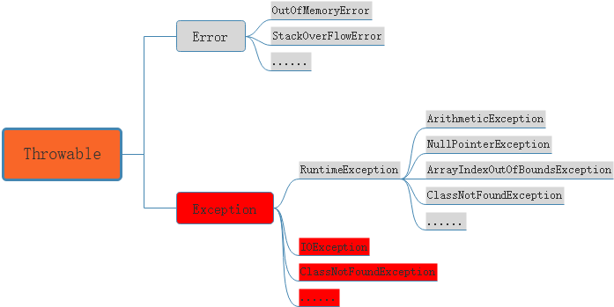
异常处理
Notes:
总结为四点

Slide 10
异常处理
1. 有try块放到了事务代码中，catch异常后，如果需要回滚事务，一定要注意手动回滚事务。
2. 避免直接抛出new RuntimeException()，更不允许抛出Exception或者Throwable，应使用有业务含义的自定义异常。推荐业界已定义过的自定义异常，如：DAOException / ServiceException等。
3. 对大段代码进行try-catch，这是不负责任的表现。catch时请分清稳定代码和非稳定代码，稳定代码指的是无论如何不会出错的代码。对于非稳定代码的catch尽可能进行区分异常类型，再做对应的异常处理。
4. finally块必须对资源对象、流对象进行关闭，有异常也要做try-catch。JDK1.7之后建议采用try-with-resources的方式。
Notes:
总结为四点

Slide 11
C
目
录
ONTENTS
1
编程规约
2
异常处理
3
日志输出
4
MYSQL数据库
5
代码片段

Slide 12
日志输出
1. 应用中不可直接使用日志系统（Log4j、Logback）中的API，而应依赖使用日志框架SLF4J中的API，使用门面模式的日志框架，有利于维护和各个类的日志处理方式统一。
import org.slf4j.Logger; import org.slf4j.LoggerFactory;
private static final Logger logger = LoggerFactory.getLogger(AppMain.class);
2. 对debug/info/warn/error级别的日志输出，必须使用占位符的方式。
正例：logger.debug("Processing trade with id: {} and symbol : {} ", id, symbol);
反例：logger.debug("Processing trade with id: " + id + " and symbol: " + symbol);
3. 谨慎地记录日志。生产环境禁止输出debug日志；有选择地输出info日志；error日志必须记录；一定要注意日志输出量的问题，避免把服务器磁盘撑爆，并记得及时删除这些观察日志。
Notes:
总结为四点

Slide 13
C
目
录
ONTENTS
1
编程规约
2
异常处理
3
日志输出
4
MYSQL数据库
5
代码片段

Slide 14
MYSQL数据库-命名规约
1. 表名、字段名必须使用小写字母或数字，禁止出现数字开头，禁止两个下划线中间只出现数字。数据库字段名的修改代价很大，因为无法进行预发布，所以字段名称需要慎重考虑。
正例：iflytek_admin，app_config，level3_name
反例：IflytekAdmin，appConfig，level_3_name
2. 表达是与否概念的字段，必须使用is_xxx的方式命名，数据类型是unsigned tinyint（ 1表示是，0表示否）。
正例：表达逻辑删除的字段名is_deleted，1表示删除，0表示未删除。
3. 表必备五字段：id, create_time, create_user, updated_time, updated_user。
4. 主键索引名为pk_字段名；唯一索引名为uk_字段名；普通索引名则为idx_字段名。
说明：pk_ 即primary key；uk_ 即 unique key；idx_ 即index的简称。
5. 禁用保留字，如desc、range、match、delayed等，请参考MySQL官方保留字。
Notes:
总结为四点

Slide 15
MYSQL数据库-SQL语句
1. 不要使用count(列名)或count(1)来替代count(*)，count(*)是SQL92定义的标准统计行数的语法，跟数据库无关，跟NULL和非NULL无关。
说明：count(*)会统计值为NULL的行，而count(列名)不会统计此列为NULL值的行。
2. 当某一列的值全是NULL时，count(col)的返回结果为0，但sum(col)的返回结果为NULL，因此使用sum()时需注意NPE问题。
说明：可以使用如下方式来避免sum的NPE问题：SELECT IF(ISNULL(SUM(g)),0,SUM(g)) FROM table;
3. 万不得已，禁止使用存储过程，存储过程难以调试和扩展，更没有移植性。
4. in操作能避免则避免，若实在避免不了，需要仔细评估in后边的集合元素数量，应控制在1000个之内。
5. 超过三个表禁止join。需要join的字段，数据类型必须绝对一致；多表关联查询时，保证被关联的字段需要有索引。
6.禁止不带条件的update、delete操作
说明： update/delete操作必须基于高选择性索引、主键等。不基于索引修改数据会导致锁扩大，甚至会锁全部记录，引起死锁.
Notes:
总结为四点

Slide 16
C
目
录
ONTENTS
1
编程规约
2
异常处理
3
日志输出
4
MYSQL数据库
5
代码片段

Slide 17
代码片段-1
Integer a = 100; Integer b = 100; System.out.println(a == b);
Integer a = 200; Integer b = 200; System.out.println(a == b);
true
false
注：如果要比较两个对象的内容是否相同，尽量不使用== 或者!= 来比较，可以使用equals()来比较。

Slide 18
代码片段-2
String str = ""; for (int i=0;i<list;i++){ str+=list.get(i); }
StringBuilder sb = new StringBuilder(); for (int i=0;i<list;i++){ sb.append(list.get(i)); }
StringBuffer sb = new StringBuffer(); for (int i=0;i<list;i++){ sb.append(list.get(i)); }
非线程安全，效率高
线程安全，效率低

Slide 19
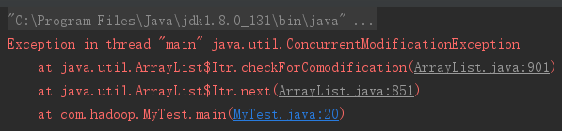
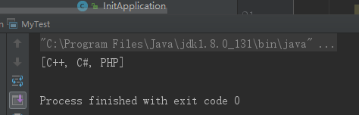
代码片段-3
public static void main(String[] args) { List<String> list = new ArrayList<>(); list.add(“JAVA”); list.add(“C++”); list.add(“C#”); list.add(“PHP”); //foreach for (String item: list) { if("JAVA".equals(item)){ list.remove(item); } } System.out.println(list); }
public static void main(String[] args) { List<String> list = new ArrayList<>(); list.add("JAVA"); list.add("C++"); list.add("C#"); list.add("PHP"); //foreach 迭代器 Iterator<String> iterator = list.iterator(); while(iterator.hasNext()){ if("JAVA".equals(iterator.next())){ iterator.remove(); } } System.out.println(list); }

Slide 20
代码片段-4
/** * 获取下一天日期 * @return */ public static Date getNextDay() { try { Thread.sleep(24*60*60*1000); } catch (InterruptedException e) { e.printStackTrace(); } return new Date(); }

Slide 21
研 讨
时 间

